Slide 1
Uskrsnuće u stihovima hrvatskih pjesnika
Travanj 2020.

Slide 2
I hrvatska pjesnička riječ slavi Boga od prvoga svoga proslova na krsnome studencu. Biblija, Stari zavjet i Novi zavjet – Krist, Marija, prva Crkva, apostoli, evanđelisti, mučenici…; povijesni hod Crkve – ljudi, predaja, tradicija, učiteljstvo, teologija, pobožnosti, događaji – sve je našlo mjesto u pjesničkoj baštini Hrvata… (dr. sc. Vladimir Lončarević)

Slide 3
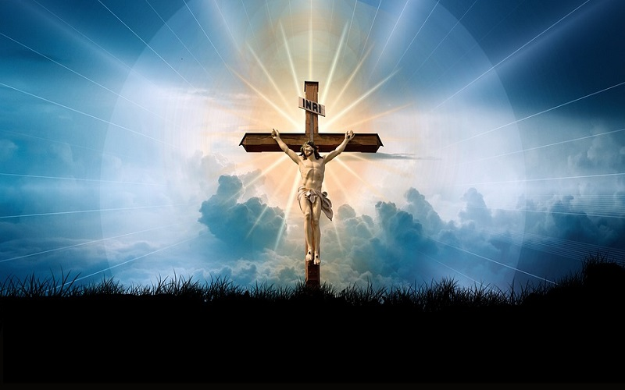
Preko vjekova prostrla se sjena golgotskog križa na naše puteve, a iz daljine Tvoj pogled preko svega ulazi u naše umorne zjene i tumači nas same. Tvoji ranjeni dlanovi drže nas neprestano pod svjetlom Tvojih zvijezda; Ti hoćeš da mi, koji smo Tvoje slike, uputimo naše puteve put smisla Tvoga puta. (Branko Fučić)

Slide 4
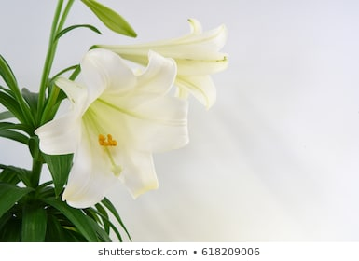
Ti si kraj nas i u nama, isti kao nekada, a mi trebamo samo tiho šapnuti: Gospode, daj da progledamo, pa da Tvoj tajni Efeta otvori jasnoćom naše oči, da Te osjetimo realnijeg od svake realnosti. Preko vjekova prostrla se sjena golgotskog križa i na Tvoj put, nepoznati moj brate i prijatelju. (Branko Fučić)

Slide 5
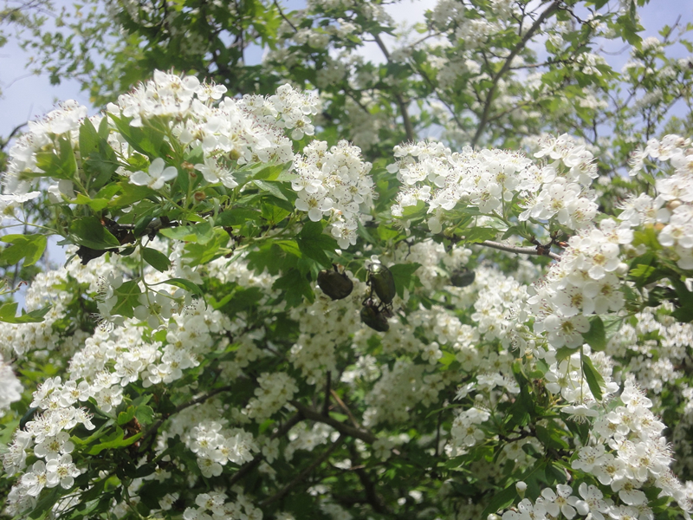
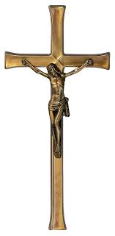
Korizma
Opet nam dolaziš na početku proljeća s procvalim glogom, ovjenčani Kralju!
Pjev čednih djevojaka podsjeća nas na pjevanje anđela u raju:
O biči preljuti,
o drače trnove!
Nježna pjesmo proljetna, ti si puna slatke boli i svaka vas djevojka voli.
O biči preljuti!
Cvjetaju buseni gloga bjeličasto žuti.
Mate Blašković

Slide 6
Ako Tvoja duša živi, i ako tišinu u sebi nosiš, tada za cijelo svaki dan čuješ Kristove riječi, koje On govori svojim dušama, već kroz mnoga stoljeća, i osjećaš, kako se akordi ovoga spasonosnog Prolaska ponavljaju nad tvojim koracima.
(Branko Fučić)

Slide 7
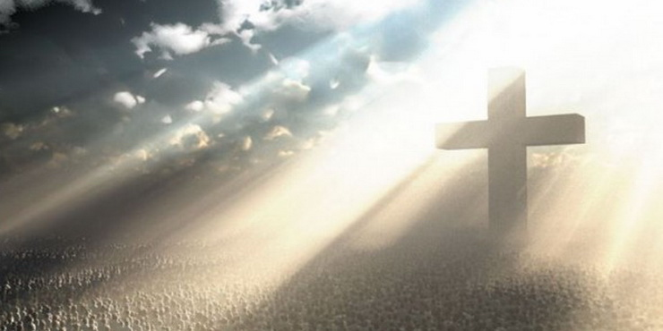
KRIŽNI PUT
Zemlja teško diše zbog topota osude…
Dan se ogleda u križu i čeka da ga primiš na se; lomi ti se korak.
Optače te Majčin malaksali pogled.
U Šimunovu srcu susrećeš šum anđeoskih krila.
U Veroniki prepoznaješ otisak budućih naraštaja koji će Te voljeti i slijediti.
U krhotinama pada ispuštaš uzdah kakav nebo i zemlja nisu nikad čuli.
Gasiš jauk srži jeruzalemskih žena.
Ustupaš nam svoje tragove.
Dok oko Tebe i po Tebi vrvi zloba vojnika misliš na uzbibano zrelo žito…
Ivna Talaja

Slide 8
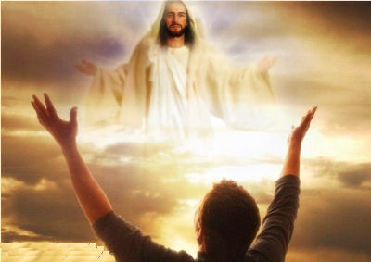
Riječi Božjeg Sina
Kad se vratiš
Neću te pitati što si dostignuo
Neću te pitati
za časti i vlasti
Već kojim si
srcem ljubio.
Ako ti u dnu oka nosiš
Djetinjast pogled,
Bola malo i čežnje,
I praznih ruku
Vodiću te nadesno.
Dora Pfanova

Slide 9
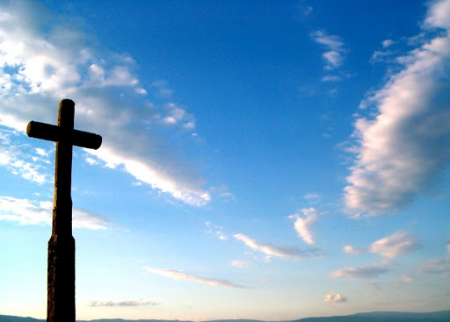
Blagoslov
Stazom zrake mistične
Tiho mjesec sije
Šuti gora daleka
Cijeli svijet snije.
Samo sivi čempresi
Kao straža bdiju
Na pospanom raspuću,
Gdje se sjene kriju.
Čuj! Svud tiho, tihano
Šapat mek se proli;
To svijet Krist blagosivlje
Cijela zemlja moli.
Antun Branko Šimić

Slide 10
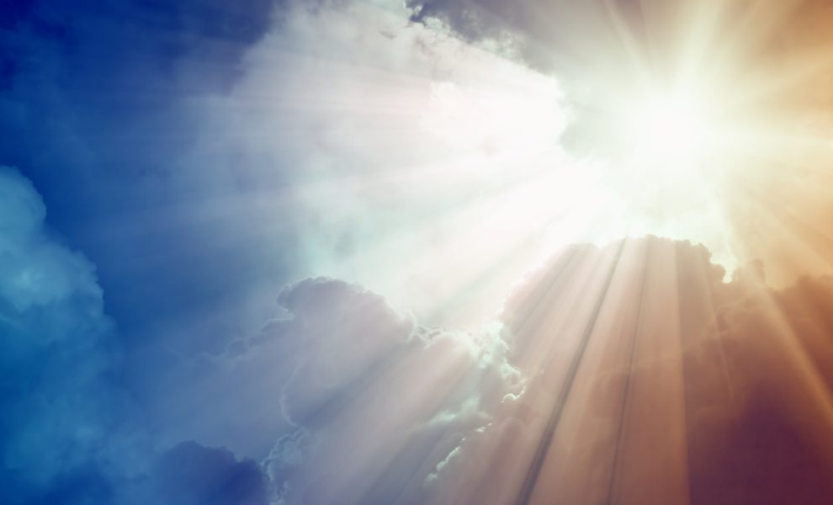
Molitva uskrslom Spasitelju
Molim se Tebi, koji si poslao proljetne kiše na more i stvorio to sunce, što grije, da se obrduje proljetos svatko, koji je tužan, da bar se kroz suze nasmije.
Da se sjete svi bolni, dok zvona i potoci zvone, a proljeće novo prolazi gorom i dolom, da se uznesene nad svoje vlastito tijelo otkupljuje samo bolom.
Ivo Lendić

Slide 11
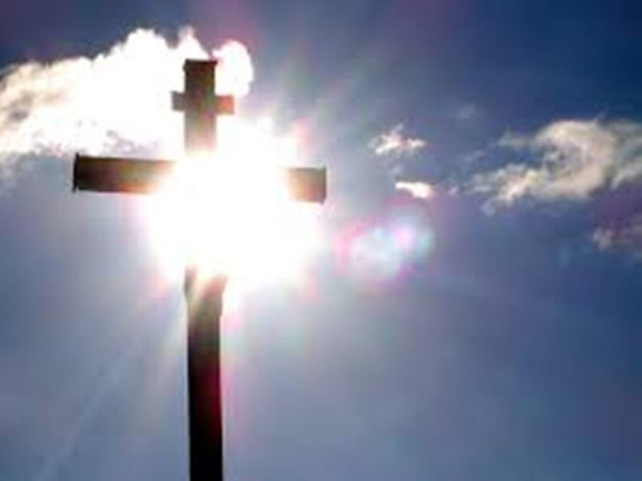
Blagoslov uskrsloga Krista
Stopama predaka Noseći svoj križ po trnju i kamenju
I mi smo hodili. Kroz bure i oluje Ne gubeći vjeru Prkosno smo brodili.
U teškim brodolomima Kad samo nebo čulo je Naš izgubljeni krik, Kao slamku spasa Svijetlio je u daljini Kristov blagi lik.
Iz svjetlosti križa na nas rosi blagoslov uskrsnuloga Krista.
Tin Kolumbić

Slide 12
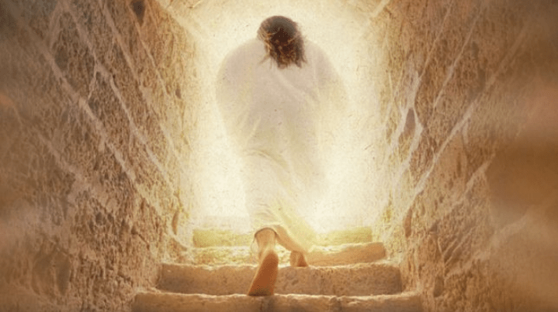
Isus
Molitva razočaranog Isusa
Oče, kad opet navru
Sumnje i stradanja strasna
I kad me označe opet
Krvave stigme tvoje,
Udijeli milosti svoje
Još jednom znamenja jasna:
Osmijeh na nasušnu muku
I vreli žar zanesenja
Što u viđenja krasna
Obraća sva iskušenja
I sumnje,
I stradanja strasna…
Vladan Desnica

Slide 13
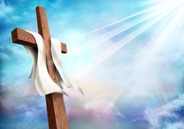
Krik za Isusom
Pokušavam te naći u ovim slojevima mraka
Želim nacrtati Tvoj oblik na ovim znojnim zidinama
sa sviju strana dodirujem Tvoje granice
Tko li si i čime se hrani moje čekanje
Tko je Taj koji dolazi danonoćno
i kuca na moja vrta
ali nikada ne ulazi.
…Na domak si mi ruke
Tvoj nemir je ostao u meni
Tvoje se obećanje rasprostire uokolo
Kao pjesma koja me ispunjava
I sažiže ovaj očaj što se skuplja
U želji ugledati Tvoje lice.
Toma Podrug

Slide 14
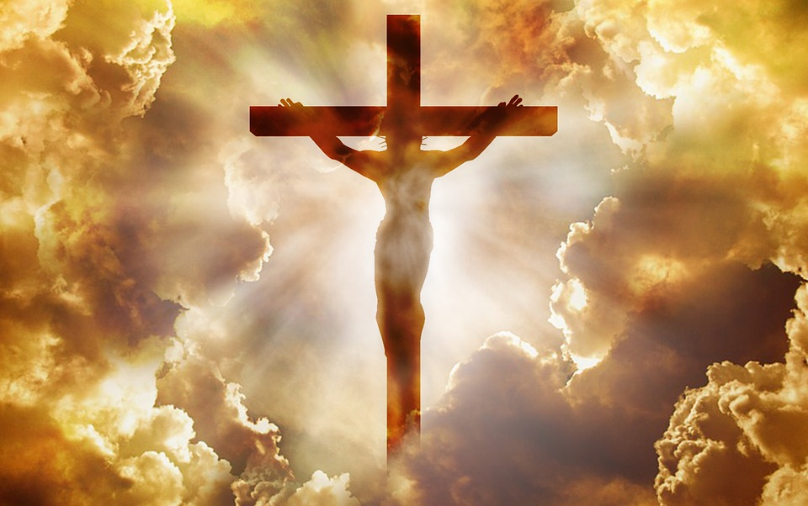
U sjeni križa
Zemlja se vrti. Isus razapet stoji
I svjetlost preko svih stoljeća stere.
Tko k njemu priđe, živi izvor nađe
I plod istine za život ubere.
Po njemu svi su pozvani ko braća na uzlet srca u prostranstva viša.
On nadu palom i umornom vraća i nemir mirom razbistri i stiša…
I dok se zemlja kroz stoljeća vrti,
Krist stoji! Svjetlo života i smrti!
Ante Jakšić

Slide 15
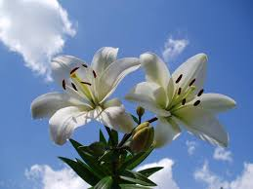
Uskrsno jutro
Jutarnja tišina rasuta po plavoj vedrini neba. Bijele rascvale grane prestadoše se ljuljati na vjetru, i čekaju. Sjaj zlatnog sunca kojem zastaje dah. U jednom bljesku Božje moći ruši se krhko prijestolje smrti:
I veliki pobjednik Krist, blistajući rajskim sjajem, radosno gleda novu, otkupljenu zemlju.
Dinko Bilić

Slide 16
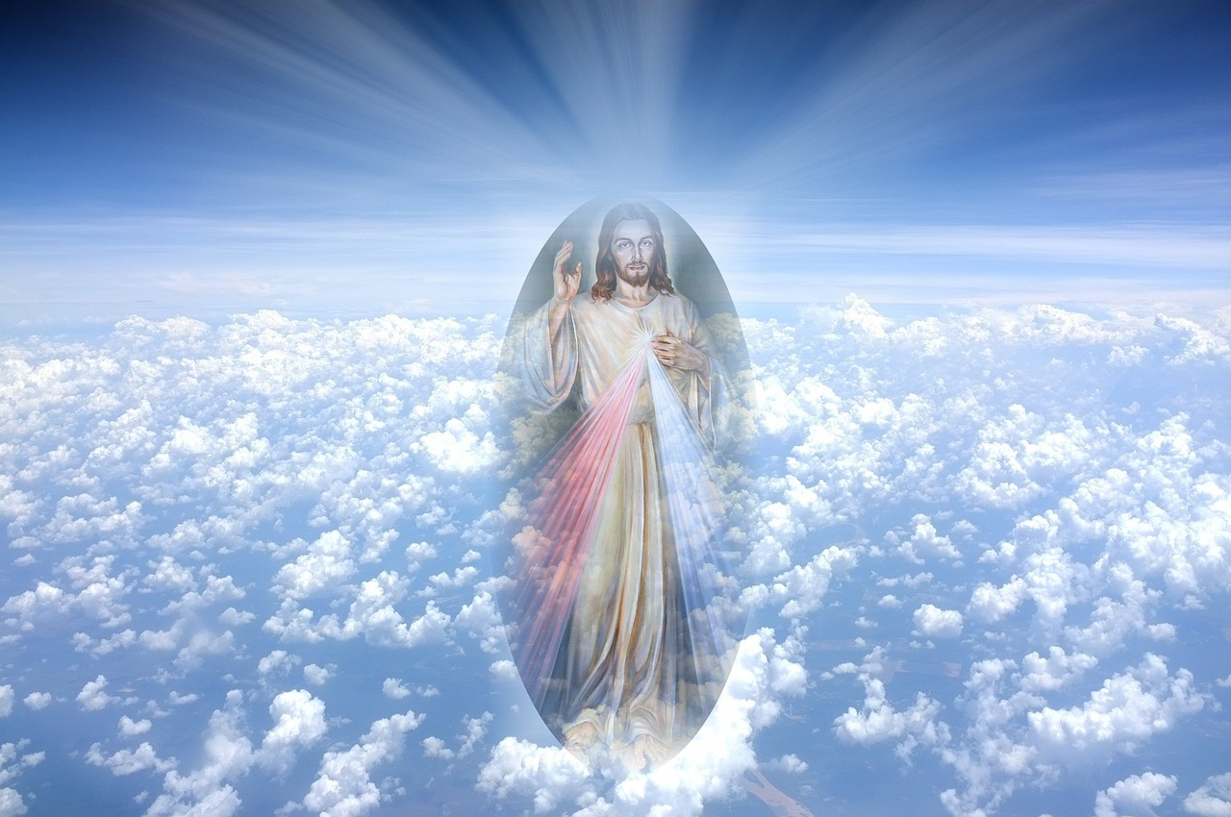
Kriste!
O dobri Kriste!
Daj nam plamene zublje,
Ko anđeo da potjeramo s naših srca mržnju i zlobu,
Da kao asiski svetac ljubimo i goru i ptice i sve; da ko On molimo Tvoje rane.
A kad zora zabliješti okna naša i prosunča stabla šaptat ćemo ko nevino dijete, ko i sinoć: Oh dobri, dobri Kriste!
Šime Vučetić

Slide 17
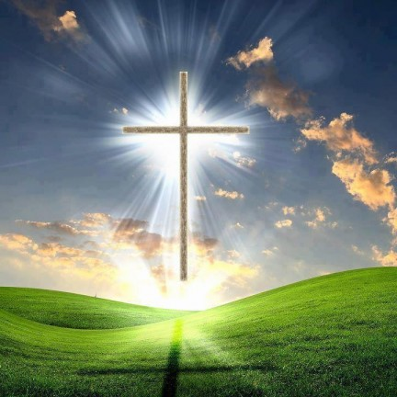
Ressurectio 1993.
Strašna je zemlja na kojoj umire Bog, tužno je nebo na koje se uspinje On.
Na ovoj zemlji, pod ovim nebom čudo života i čudo smrti osmjehuju se nevino jedno na drugo… I bilo stabla kuca. Uskrsni, uskrsni!
Pa ako ova školjka zemlje i nije bila zavičaj naš, ako je svaki odlazak i dolazak bio tek nesporazum bolan…
Tu strašnu zemlju na kojoj je umro Bog. To cvjetno nebo na koje se uspinje čovjek.
Vesna Parun

Slide 18
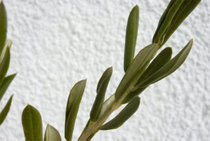
Kamo si otišao Učitelju?
Još nisam uspio zvijezde prebrojiti i kamenu noć u posudu dana pretočiti…
Ipak te volim Učitelju moj, ako je ljubav oblutak dana što se okreće čas amo, čas tamo, ako je ljubav posve običan život kojim te katkad tako nespretno oponašam.
Tomislav Salopek

Slide 19
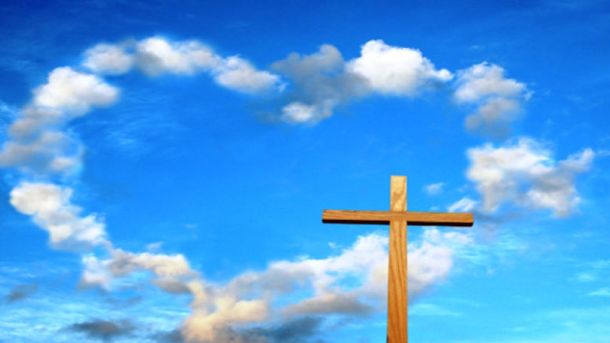
Zadnji stih
To nije moj zadnji stih,
To nije moj najljepši stih,
Kad ostanem bez svega,
Prijatelja, znanaca i svojih, svih,
Čekajući Njega,
Spjevat ću svoj zadnji, svoj najljepši stih.
I ponijet ću ga sa sobom,
Nitko za nj neće znati,
On će nad mojim grobom
Sjajan sa križa sjati.
Branko Klarić

Slide 20
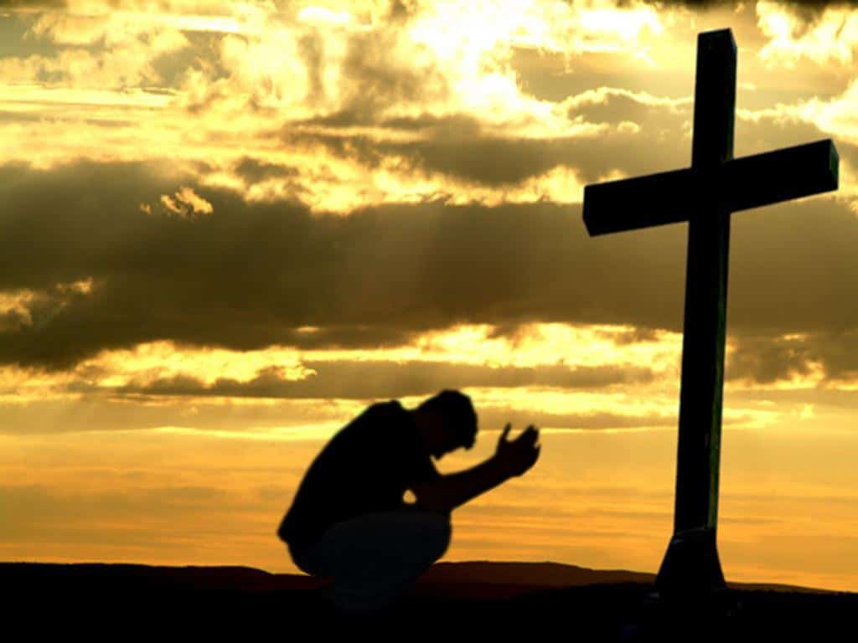
Vraćam Ti se
Evo Ti se vraćam smjeran i pitom. Kušnjama si me sažgao do mjere bola i suze, i osjećaja gubitka…
Vraćam Ti se, eto ja koji Te nisam napuštao,
Ali Te nisam slijedio.
Ja koji Te nisam zatajio, ali Te nisam ni slavio.
Ja grešan i slab,
Baš onakav kakvog ne trebaš
Evo, vraćam Ti se ja,
Tvoj onoliko koliko ni sam nisam svjestan
Vraćam Ti se u ovom blagoslovljenom času…
Anton Šuljić

Slide 21
Donio si nam radosnu vijest, Isuse
A naša lica
radošću ne zrače.
Kao da ništa
ne postoji
osim križa.
Kao da na
svakoj postaji
tvoje Kalvarije
nije upisano
Uskrsnuće.
Ljiljana Matković-Vlašić

Slide 22
Neka Tvoj mir siđe na nas
Neka Tvoj mir ispuni naša srca
Neka nas Tvoj mir ispuni čežnjom
Neka nas Tvoj mir obraduje životom
Neka nas Tvoj mir pouči u vjernosti
Neka nas Tvoj mir ispuni traganjem
Neka Tvoj mir bude s nama.
Andrea Schwarz
SRETAN

Slide 23
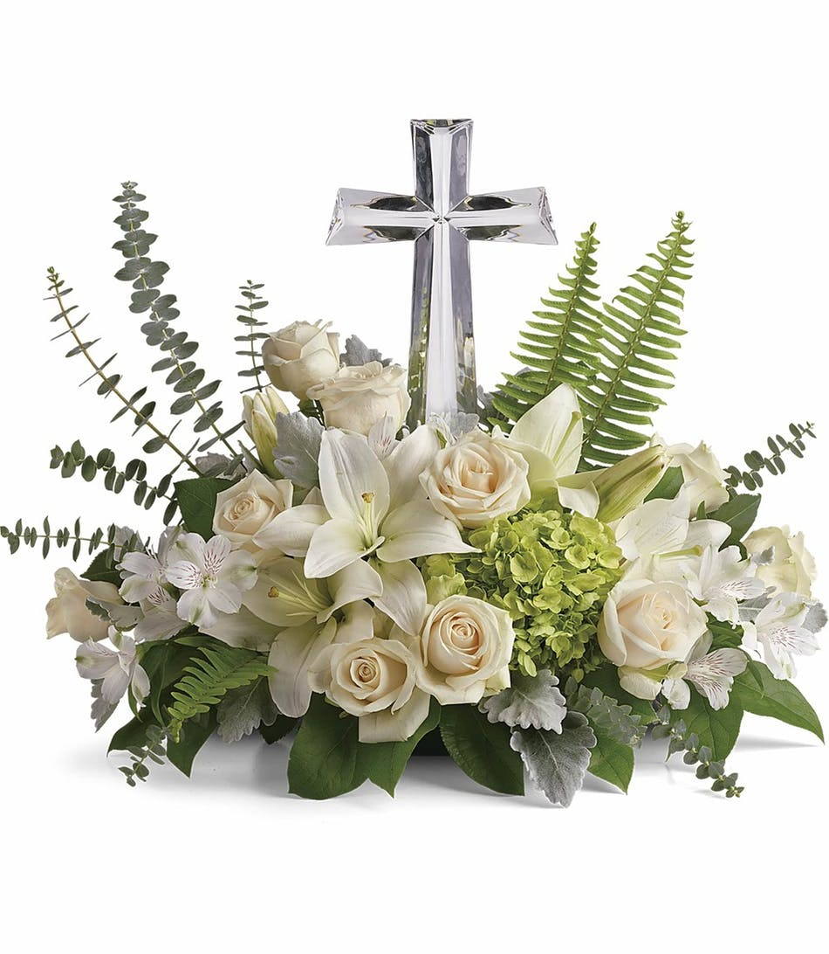
Dragi učenici, sretan i blagoslovljen USKRS vama i vašim obiteljima!

